Slide 1

Ifs - System Zintegrowany
Wykonał: Michał Chomczyk

Slide 2

Czym jest Ifs?
IFS (Industrial and Financial Systems) to zintegrowany system ERP (Enterprise Resource Planning), który wspiera zarządzanie przedsiębiorstwem w różnych branżach, takich jak produkcja, usługi, energetyka i logistyka.

Slide 3
Krótka Historia Firmy Ifs
1
Początki (1983)
IFS został założony w 1983 roku. Głównym celem było stworzenie systemu ERP, który mógłby wspierać zarządzanie w różnych branżach, ze szczególnym uwzględnieniem przemysłu produkcyjnego i usług.
2
Lata 80
IFS szybko rozwijał swoje moduły, wprowadzając funkcje do zarządzania finansami, produkcją oraz łańcuchem dostaw. System zdobył uznanie dzięki swojej elastyczności i łatwości dostosowania do specyficznych potrzeb klientów.
3
Lata 90
W miarę rosnącego zainteresowania IFS, firma zaczęła się rozwijać na rynkach międzynarodowych, otwierając biura w Europie, Ameryce Północnej i Azji. Wprowadzono pierwszy interfejs graficzny użytkownika.

Slide 4
Historia - Kontynuacja
4
Lata 2000-2010
W tym okresie IFS skupił się na wprowadzeniu nowoczesnych technologii, takich jak architektura SOA (Service-Oriented Architecture) oraz rozwiązania chmurowe. System zaczął oferować moduły oparte na platformie Web, co zwiększyło dostępność i ułatwia integrację z innymi systemami.
5
Lata 2010-2020
IFS skupił się na rozwijaniu funkcjonalności związanych z zarządzaniem projektami oraz wprowadzaniu innowacji w zakresie zrównoważonego rozwoju i odpowiedzialności społecznej. Wprowadzono moduły wspierające zarządzanie projektami, co jest istotne dla branż takich jak budownictwo i inżynieria.
6
Lata 2020 i Dalej
W ostatnich latach IFS zainwestował w sztuczną inteligencję, analitykę danych oraz automatyzację procesów, co zwiększyło możliwości systemu w zakresie przewidywania trendów oraz wsparcia w podejmowaniu decyzji. Wprowadzenie narzędzi do analizy danych w czasie rzeczywistym stało się kluczowym elementem strategii IFS.

Slide 5
Produkty IFS
IFS Applications
IFS Cloud
Zestaw zintegrowanych rozwiązań informatycznych ERP, składający się ze standardowych modułów, m.in. finanse, dystrybucja, produkcja, remonty, zarządzanie zasobami, projektowanie. Pozwala to na dostosowanie rozwiązania do indywidualnych potrzeb użytkowników. Oferowany jest na wszystkie platformy sprzętowe technologii Oracle z graficznym interfejsem użytkownika w architekturze klient-serwer.
Oprogramowanie dostarczające rozwiązania w zakresie planowania zasobów przedsiębiorstwa (ERP), zarządzania realizacją projektów konstrukcyjnych, infrastrukturalnych, inżynieryjnych, zarządzania serwisem (FSM) oraz zarządzania majątkiem (EAM). Platforma IFS Cloud to rozwiązanie oparte o otwarte interfejsy API, wykorzystujące innowacje, takie jak sztuczna inteligencja, uczenie maszynowe i IoT.

Slide 6
Różnice Między Produktami
IFS Applications
Wdrożenie lokalne
Opcje chmury prywatnej
Kompleksowy pakiet
Ograniczona łączność z chmurą
Ręczne aktualizacje systemu
IFS Cloud
Wdrożenie natywne dla chmury
Model SaaS (Software as a service)
Ulepszone funkcje (IoT, AI)
Interfejsy API i łączność
Automatyczne aktualizacje systemu

Slide 7
Korzyści z wdrożenia systemu IFS
1
Integracja Danych i Procesów
2
Zwiększenie Efektywności Operacyjnej
Ujednolicona platforma
Automatyzacja procesów
Centralna baza danych
Optymalizacja produkcji i zarządzania łańcuchem dostaw
3
Zarządzanie w Czasie Rzeczywistym
4
Lepsza Kontrola Finansowa
Dostęp do danych na bieżąco
Monitorowanie wskaźników wydajności
Monitorowanie kosztów projektów
Zgodność z przepisami
5
Skalowalność i Elastyczność
6
Wsparcie dla Decyzji Strategicznych
Dostosowanie do potrzeb firmy
Zaawansowana analityka Raportowanie i dashboardy
Wsparcie dla różnych branż

Slide 8
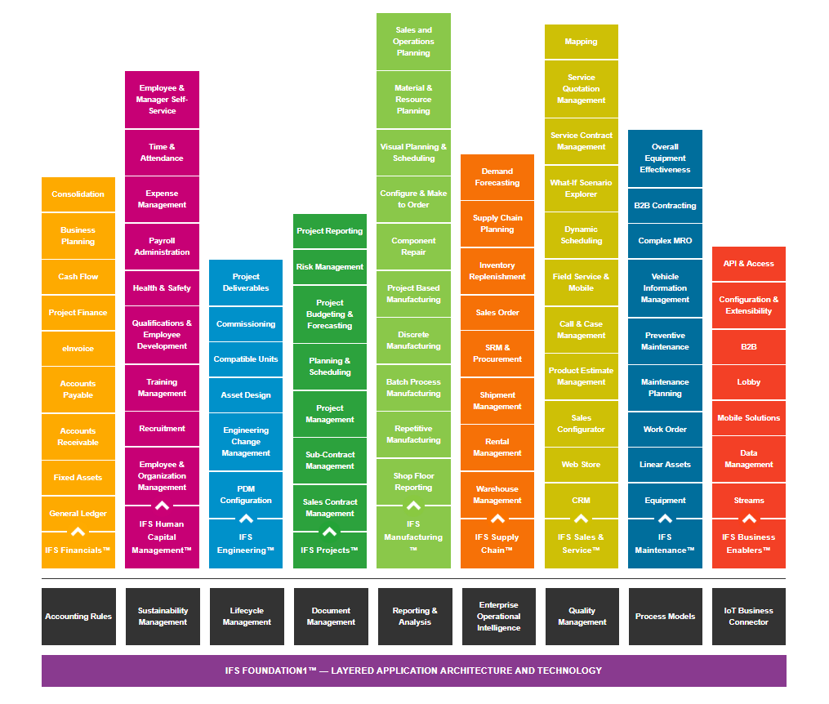
Moduły systemu IFS

Slide 9
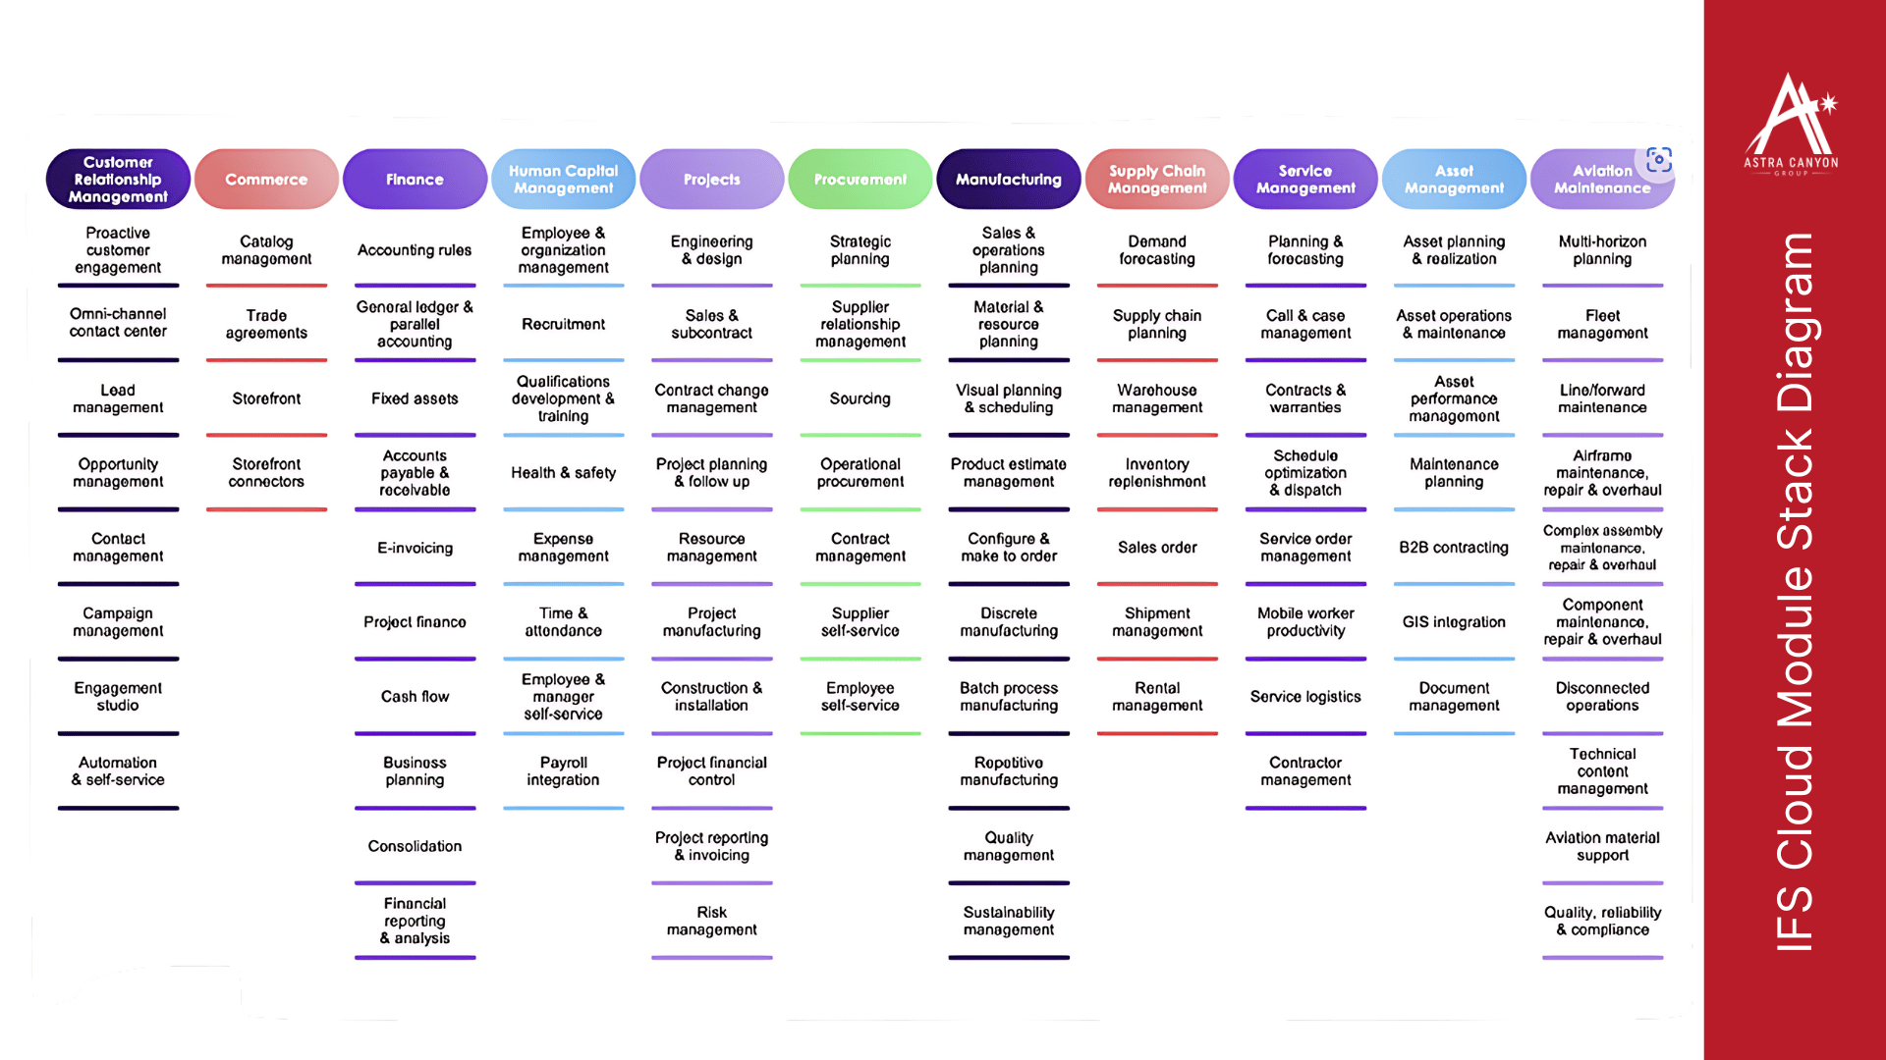

Slide 10
IFS vs SAP
IFS
SAP
Większa liczba dostępnych platform
Większa liczba wersji językowych
24/7 wsparcie techniczne nastawione na indywidualnego klienta
Globalne wsparcie techniczne
Skomplikowane użytkowanie szczególnie w starszych wersjach
Przyjazny w użytkowaniu
Koszt wdrożenia i utrzymania mniejszy
Koszt wdrożenia i utrzymania większy
Brak darmowej wersji próbnej
Posiada wersję próbną

Slide 11
Podsumowanie
Podsumowanie Każdy moduł systemu IFS jest zaprojektowany z myślą o specyficznych potrzebach różnych działów i branż. Dzięki modułowej budowie IFS, firmy mogą elastycznie wdrażać te funkcje, które są im najbardziej potrzebne, a następnie rozwijać system w miarę wzrostu i zmieniających się potrzeb przedsiębiorstwa. Wdrożenie odpowiednich modułów pozwala na pełne zarządzanie procesami biznesowymi, co przekłada się na lepszą efektywność operacyjną, kontrolę nad zasobami oraz poprawę obsługi klienta.

Slide 12
Dziękuję za uwagę.

